Slide 1
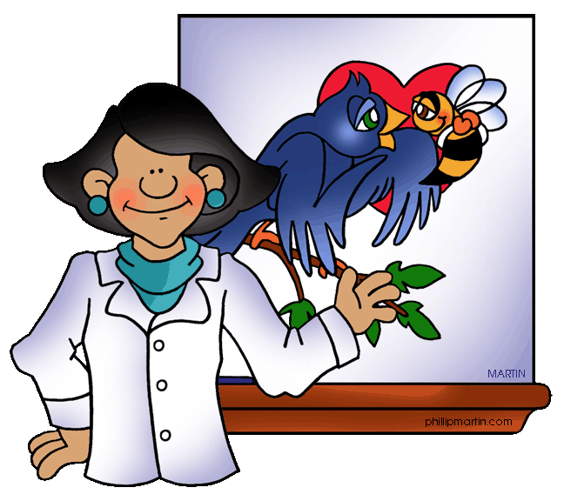
מערכת הרבייה

Slide 2
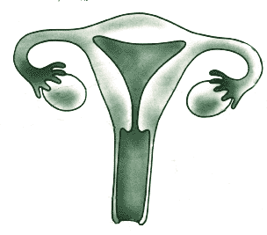
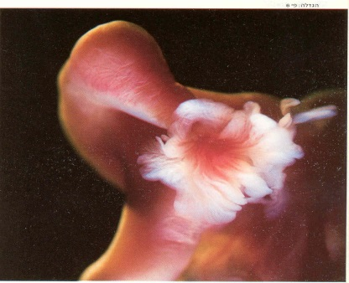
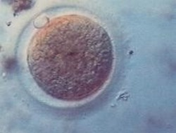
מערכת רבייה נקבית
אינו מחובר לשחלה. דמוי משפך.
צינור המוביל את הביציות.
הצינורות נמשכים עד לרחם ומתחברים אליו.
בחצוצרה מתרחשת ההפריה.
איבר שרירי חלול בגודל אגרוף.
הוא מותאם לקליטת ביצה מופרת, ובו מתפתח העובר עד לשלב הלידה.
צינור הביצים(חצוצרה)
חלל הרחם
חצוצרה
דופן הרחם
שחלה
צוואר הרחם
נרתיק -איבר גמיש ועשוי להתרחב מאד
תא ביצית
נרתיק
לנקבה זוג שחלות בחלק התחתון של חלל הבטן.
בשחלות מתפתחים תאי הביצית.
בחלקו התחתון של הרחם. שרירי מאד ורוב הזמן סגור היטב.
פתח המין

Slide 3
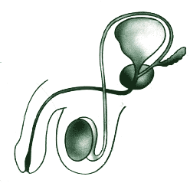
מערכת רבייה זכרית של האדם
צינור הזרע
שלפוחית השתן
שלפוחית נוזל הזרע
מכל אשך יוצא צינור מפותל המוביל לתאי הזרע.
בלוטות שבהן נוצר נוזל הזרע
שני צינורות הזרע מתאחדים בהמשך לצינור אחד הנקרא שופכה
בלוטת הערמונית
שופכה
החלק של צינור הזרע הקרוב לאשך וצמוד לו.
בו מבשילים תאי הזרע ונאגרים.
אשך
יותרת האשך
אבר הזכרות
שק האשכים
לזכר זוג אשכים המייצרים את תאי הזרע.
אצל העובר האשכים חבויים בחלל הבטן. לקראת הלידה הם יורדים לאזור המפשעה.
הטמפרטורה נמוכה מזו של הגוף וזה מאפשר התפתחות תקינה של תאי הזרע.
מצויים בתוך שק עור בולט מן הגוף
אבר הזכרות משמש לשני תפקידים :הפרשת השתן ומעבר תאי הזרע עם נוזל הזרע
פתח המין

Slide 4
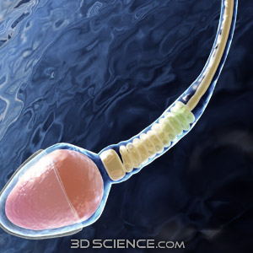
תא רבייה בזכר-תא זרע
תא זרע- אדם
שוטון
קרום התא
צוואר
גרעין ובתוכו
חצי מהחומר התורשתי
ראש

Slide 5
* תא זרע נוצר באיבר רביה ששמו אשך.
* כמות תאי הזרע שנוצרת היא גדולה מאוד.
* התא זקוק לסביבה לחה לתפקודו.
התאמת מבנה התא לתפקידו
* תפקיד - לנוע בכוחות עצמו לתא הביצית ולהתלכד איתה בתהליך ההפריה.
* התאמת המבנה - א. בעל שוטון המאפשר תנועה.
ב. עשיר במיטוכונדריה.

Slide 6
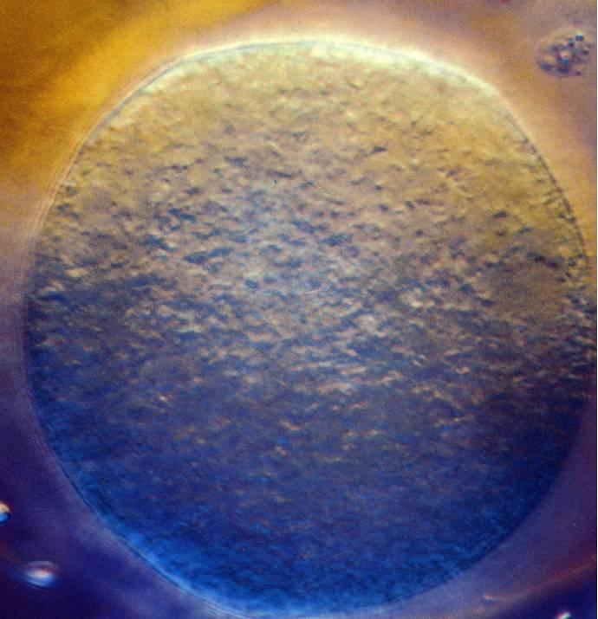
תא רבייה בנקבה-ביצית (תא ביצה)
ביצית- אדם
מכיל חומרי מזון
קרום התא
גרעין ובתוכו
חצי מהחומר התורשתי

Slide 7
* הביצית נוצרת באיבר רבייה ששמו שחלה.
* כמות הביציות שנוצרות היא קטנה ביחס לתא זרע.
* התא זקוק לסביבה לחה לתפקודו.
* התא הוא תא גדול ביחס לתא זרע.
התאמת מבנה התא לתפקידו
*תפקיד – להתלכד עם תא הזרע בתהליך ההפריה.
התא לא נע בכוחות עצמו.
*התאמת המבנה – תא גדול שיכול להכיל את חומרי המזון הראשוניים להתפתחות העובר.
https://www.youtube.com/watch?v=fO4UWj01Gx8
מפגש זרע וביצית דרך מיקרוסקופ
https://www.youtube.com/watch?v=BFrVmDgh4v4

Slide 9
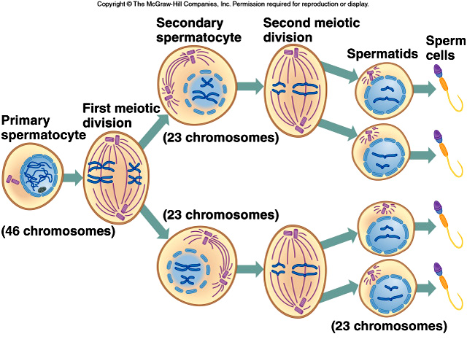
מיוזה = חלוקת הפחתה

Slide 10
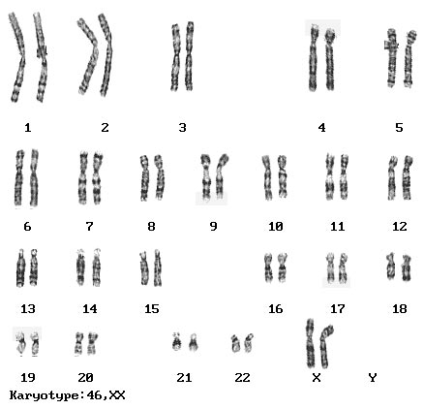
כרומוזום
מבנה בו מאורגן הדנ"א בתוך גרעין התא (לפני חלוקת התא)

Slide 11
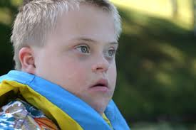
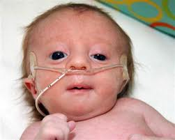
תסמונות כרומוזומליות
שלושה עותקים של כרומוזום מספר 21
תסמונת דאון
בעלי פיגור שכלי, מאפייני מראה ייחודיים והפרעות בריאותיות שונות
שלושה עותקים של כרומוזום מספר 18
תסמונת אדוארדס
הלוקים במחלה מאופיינים בפיגור שכלי, בעורף בולט, לסת תחתונה קטנה,אוזניים נמוכות, עיניים רחוקות, כף רגל שטוחה, פולידקטיליה (יותר מחמש אצבעות ביד) ,שפה שסועה, פגמים בלב מיקרוצפלוס (ראש קטן) ופגמים בכליות.
בה קיימים אצל גבר שני כרומוזומי מין מסוג X
תסמונת קליינפלטר
נפגעת התפתחותה של מערכת המין הזכרית, צינורות הזרע אינם מתפתחים כהלכה, ולכן נגרמת פגיעה בייצור הזרע. התפתחות אשכים קטנים, איברי מין לא מפותחים.

Slide 12
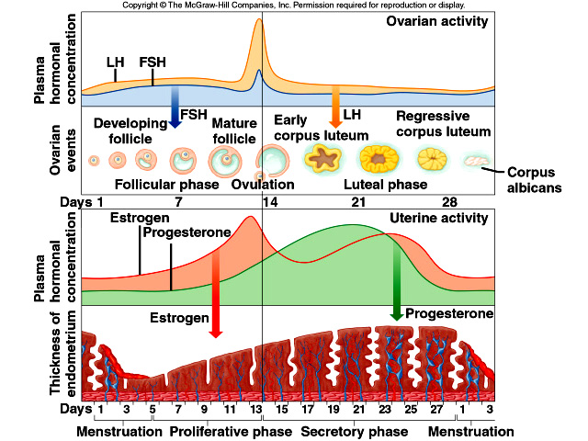
מחזור הוסת
http://science.cet.ac.il/science/reproduction/repro2.asp#sub3

Slide 13
סוגי הפריה
הפריה
פנימית
הפריה
חיצונית
* בעיקר אצל בע"ח יבשתיים.
* בעיקר אצל בע"ח ימיים.
* מפגש תא הזרע והביצית בתוך הגוף של הנקבה, לאחר הזדווגות.
* מפגש תא הזרע והביצית מחוץ לגוף בסביבה לחה.
* כמות תאי הרבייה המשתתפים גדולה מאוד.
* כמות תאי הרבייה המשתתפים קטנה יחסית.

Slide 14
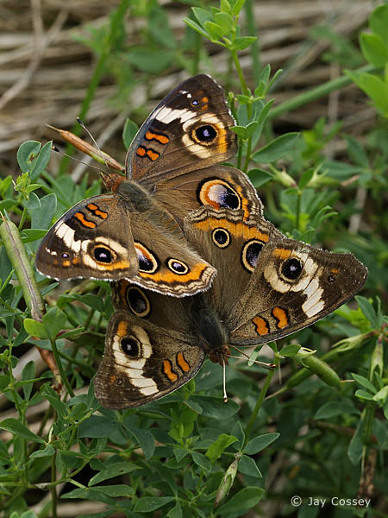
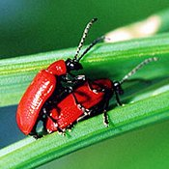
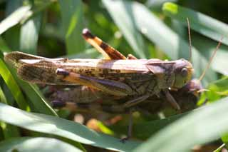
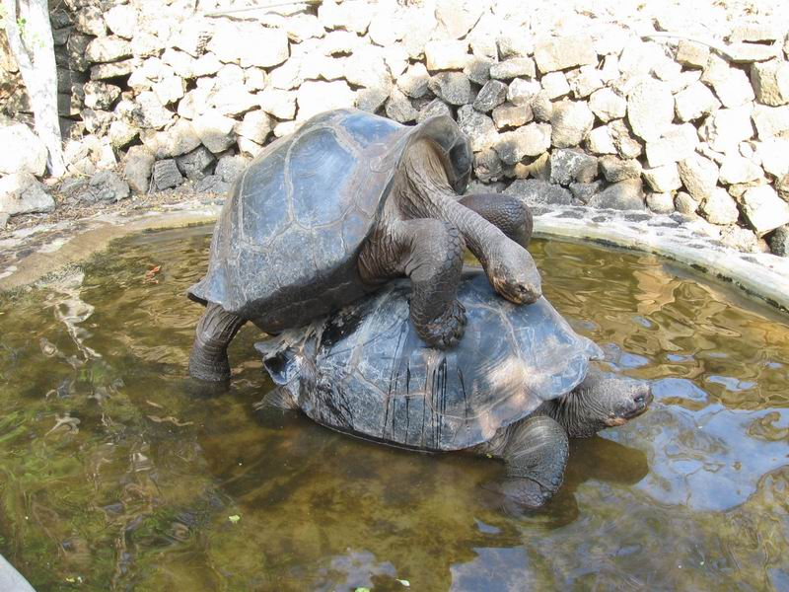
הזדווגות לצורך הפריה פנימית

Slide 15
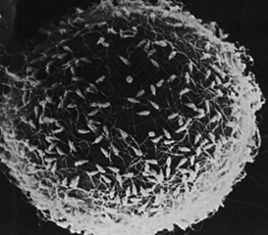
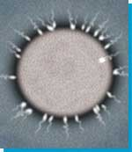
מיליוני תאי זרע נכנסים אל גוף האישה
רק כמה מאות מוצאים את דרכם אל החצוצרות
הפרייה – הדמייה ממוחשבת
סרטון נוסף

Slide 16
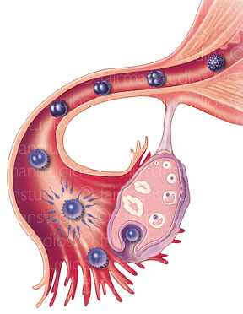
הפריה באדם
הזקיק תופח והביצית נדחפת לכיוון דופן השחלה
הביצית משתחררת אל החצוצרה
הפריית הביצית ע"י תא זרע אחד.
זיגוטה
התחלקות תאים ונדידה אל הרחם
משלב ההפריה ועד הלידה
http://www.ted.com/talks/lang/he/alexander_tsiaras_conception_to_birth_visualized.html

Slide 17
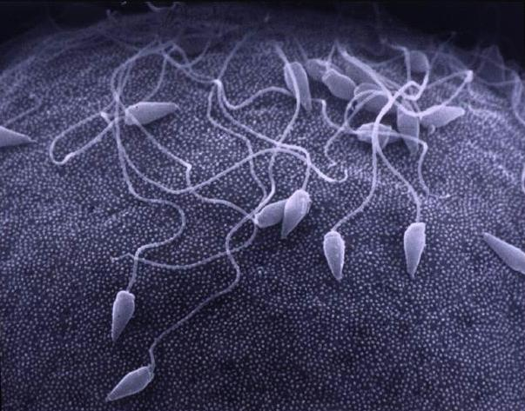
כולם מנסים את מזלם

Slide 18
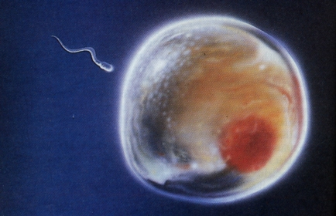
אך רק תא זרע אחד "יזכה" להפרות את תא הביצה

Slide 19
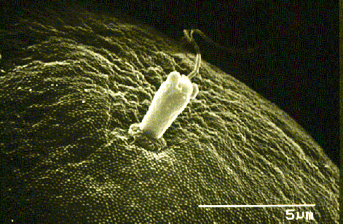
לאחר שתא הזרע נכנס אל תא הביצה, ישנו שינוי כימי בתא הביצה שאינו מאפשר חדירת תאי זרע אחרים אל תא הביצה.
הסתיים תהליך ההפריה

Slide 20
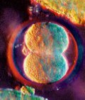
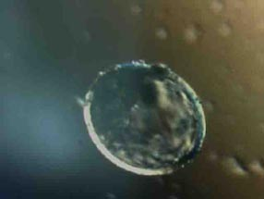
מיד לאחר ההפריה הזיגוטה מתחילה להתחלק, כל תא מתחלק לשניים.
זיגוטה
2 תאים

Slide 21
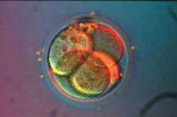
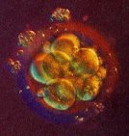
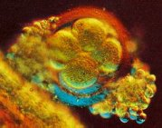
4
תאים
8 תאים
16 תאים

Slide 22
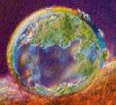
השתרשות ברחם
לאחר כשבעה ימים יגיע עובר זעיר אל הדופן הפנימית של הרחם.
העובר ישתרש בדופן הרחם וכך יתחיל ההריון.
דופן הרחם עשיר בשכבת תאים, כלי דם ובלוטות.
הוא מוכן לקליטת עובר.
גוש תאים (בלסטולה)

Slide 23
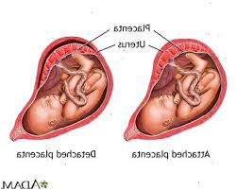
הקשר בין גוף האם לעובר
השיליה היא הקשר של העובר אל דופן הרחם.
תפקיד השיליה :
להעביר חמצן ומזון מגוף האם אל העובר.
להעביר חומרי פסולת (פחמן דו חמצני ושתן) מהעובר אל
דם האם.
יצור הורמונים החיוניים לקיום ההריון והתפתחות העובר
חיבור העובר אל השיליה נעשה דרך צינורות דם אל טבור העובר.
צינורות דם אלה כרוכים יחדיו בצורת חבל – חבל הטבור.

Slide 24
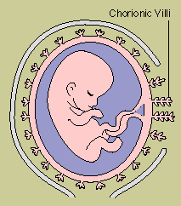
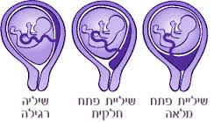
סביב העובר מתפתחת שלפוחית – שפיר.
בתוך שלפוחית זו ישנו נוזל- מי שפיר.
תפקיד מי השפיר:
לספק לעובר סביבה לחה.
הגנה מפני זעזועים.
טמפרטורה קבועה ונוחה.
דופן הרחם
עובר
מי שפיר
שיליה
חבל טבור

Slide 25
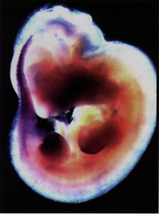
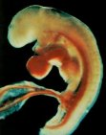
לאחר חודש
עובר בעל ראש.
ניתן לשמוע פעימות לב.
גודלו פי 10,000 מהביצית המופרית.
עובר בן ארבע שבועות

Slide 26
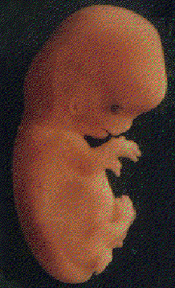
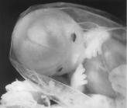
חודשיים
ניתן להבחין בתווי פנים ואברי גוף שונים:
עיניים, אוזניים, מוח, מערכת עיכול, כליות, גפיים.

Slide 27
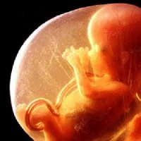
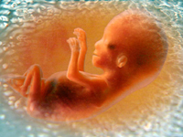
שלושה חודשים
עובר פעיל-
מבחינים בתנועות של הגפיים, תזוזות של הראש והבעות פנים.

Slide 28
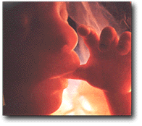
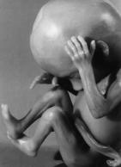
ארבעה חודשים
צורתו כשל תינוק זעיר
אך עדיין קטן , מסתו בממוצע כ- 200 גרם בלבד.
אורכו כ- 16 ס"מ בלבד.

Slide 29
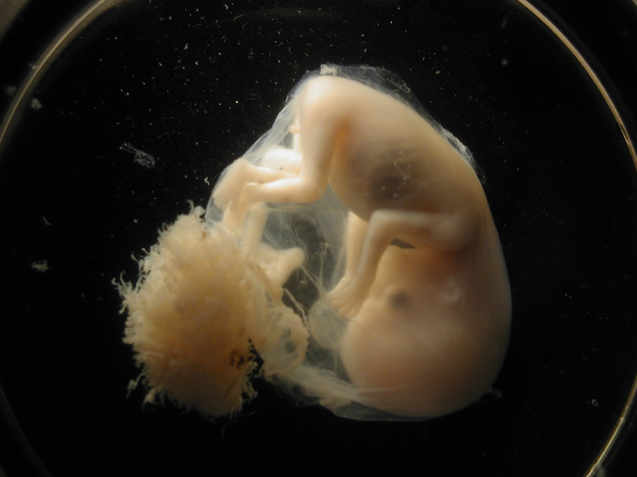

Slide 30
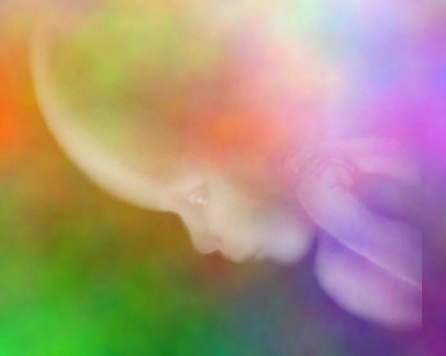
העובר ימשיך לגדול ולהתפתח עד להשלמת
40 שבועות הריון , בממוצע.
אורכו יגיע לכ- 50 ס"מ ומשקלו ל- 3400 גרם, בממוצע.

Slide 31
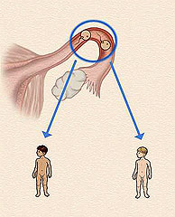
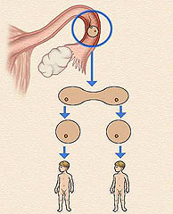
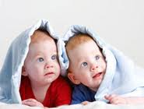
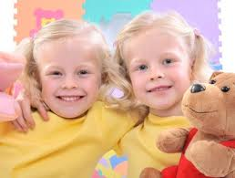
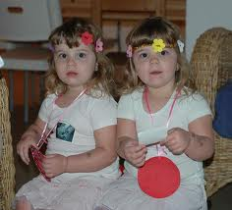
תאומים תאומים זהים תאומים לא זהים
בתהליך הביוץ ביצית ‏אחת בלבד מגיעה לחצוצרה.
לעיתים נוצרות שתיים או יותר ביציות, ‏המופרות על ידי זירעונים שונים. במצב כזה נוצר הריון מרובה עוברים.‏
סוגי תאומים
תאומים זהים
נוצרים מביצית ‏מופרית אחת שהתחלקה לשניים אחרי שעברה הפריה על ידי זירעון ‏אחד.
זהים מבחינת המין והמבנה הגנטי שלהם. זהות חיצונית דומה עד כדי העתק.
‏תאומים לא זהים נוצרים ‏משתי ביציות שונות, שעברו הפריה על ידי שני זירעונים ‏שונים.‏
נושאים מטען גנטי שונה ויכולים להיות שונים או זהים מבחינת מינם.

Slide 32
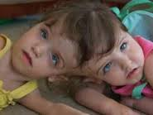
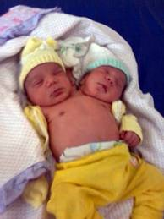
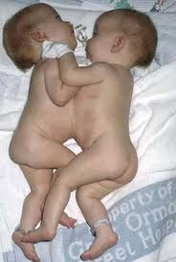
תאומים סיאמים
http://www.mako.co.il/culture-tv/local/Article-1adff1424a5e141006.htm
http://www.youtube.com/watch?v=PJjU3v0Lahk
http://www.mako.co.il/home-family-kids/healthcare/Article-b9079e402374031006.htm

Slide 34
ההתבגרות בבעלי חיים ובאדם
מה זה התבגרות?
בגרות אצל האדם משמעותה אחריות אישית וחברתית. "גיל ההתבגרות" כולל תהליכים שונים, המשולבים זה בזה בהתבגרות גופנית = פיזיולוגית = מינית, התבגרות נפשית והתבגרות חברתית.
בגרות מינית היא היכולת להיות פורה כלומר יכולת להעמיד צאצאים = הבשלת מערכת הרבייה.
בגרות נפשית היא חיפוש ה"אני", הכרת ערך עצמי שאיפה לעצמאות.
בגרות חברתית היא צמצום המרחק בין בנים לבנות. התפתחות רגש השייכות לקבוצה. צורך בקשרים חברתיים.
תהליך ההתבגרות מתרחש בשלבים לאורך זמן.

Slide 35
סימני מין ראשונים ומשניים
כבר בשלב העוברי אנו מבחינים בין זכר לנקבה, הבחנה זו היא ע"י הסימנים הראשונים שהם מבנה מערכת הרבייה.
עם הבשלת מערכת הרבייה חלים שינויים חיצוניים בזכר ובנקבה, השינויים החיצוניים נקראים הסימנים המשניים לזכר או לנקבה. בבע"ח הסימנים המשניים הם "דו צורתיות מינית".

Slide 36
סימני מין משניים אצל הנער
צמיחת שער בבית השחי, בערווה, בפנים ובכל הגוף.
שינוי נפח הגרון והתעבות הקול.
התפתחות נכרת של השרירים.
הבשלת תאי הזרע.
סימני מין משניים אצל הנערה
סימני המין החיצוניים הם:
צמיחת שער בבית השחי ובערווה.
התפתחות השדיים.
הווסת הראשונה מופיעה = הבשלת תאי הביצה.
האגן מתרחב.
אצל הנער והנערה ישנה הופעת פצעי בגרות.

Slide 37
הורמוני המין
השינויים הפנימיים והחיצוניים בעת ההתבגרות מושפעים מחומרים הנקראים הורמוני המין אשר מופרשים מבלוטות מסוימות וכן מהשחלות והאשכים.
יצירת הורמוני המין מושפעת גם מתנאי הסביבה כמו אורך היום והטמ"פ.
השחלות מייצרות את הורמוני המין אסטרוגן ופרוגסטרון.
באשכים נוצר בעיקר הורמון המין טסטוסטרון.
* תהליך ההתבגרות מתחיל בפעילות מוגברת של בלוטת יתרת המוח . פעילות הבלוטה מביאה ליצור מוגבר של הורמונים שבניהם הורמוני המין.
*הורמון הפרוגסטרון מכין את הרחם לקליטת העובר.ומעכב את הפרשת החלב.

Slide 38
טסטוסטרון
אסטרוגן
מצוי נקבה/זכר
נוצר באשכים/בשחלות
מבקר את יצירת תאי הזרע
מווסת את צמיחת השדיים
מווסת את התעגלות אגן הירכיים
מווסת את צמיחת השער על הפנים וכל הגוף
מווסת את התעבות הקול

